Slide 1


ЭНЕРГОЭФФЕКТИВНЫЕ РЕШЕНИЯ
«ПОД КЛЮЧ»
февраль 2013

Slide 2

ООО «ГПБ - ЭНЕРГОЭФФЕКТ» - ЭНЕРГОСЕРВИСНАЯ КОМПАНИЯ ГРУППЫ ГАЗПРОМБАНКА
Широкий спектр комплексных решений по повышению энергоэффективности для бизнеса и бюджетной сферы
Разработка и реализация энергосервисных проектов «под ключ»
Быстрый и легкий доступ к финансированию программ по повышению энергоэффективности
Содействие в разработке, структурировании и рефинансировании проектов
Сотрудничество с ведущими мировыми и российскими поставщиками энергоэффективного оборудования и услуг
Техническое и финансовое сопровождение проектов в течение срока действия энергосервисных контрактов
Снижение затрат на оплату энергоресурсов до 40-50% по истечению энергосервисного контракта

Slide 3
ООО «ГПБ-ЭНЕРГОЭФФЕКТ» РАБОТАЕТ С ОРГАНИЗАЦИЯМИ БЮДЖЕТНОЙ СФЕРЫ И КОРПОРАТИВНЫМ СЕКТОРОМ
Бюджетная сфера
Жилищно-коммунальный комплекс
Частный бизнес
Энергетика
Химическая и нефтеперерабатывающая промышленность
Транспорт
Повышение энергоэффективности зданий
Машиностроение
Сельское хозяйство
Пищевая промышленность
Металлургия
Освещение
Отопление
Промышленность стройматериалов

Slide 4
РЕШЕНИЯ ДЛЯ БЮДЖЕТНЫХ ОРГАНИЗАЦИЙ
Модернизация уличного освещения
Модернизация систем теплоснабжения
Модернизация систем водоснабжения и водоотведения
Повышение энергоэффективности зданий и сооружений
Комплексные программы «Энергоэффективный город»

Slide 5
РЕШЕНИЯ ДЛЯ КОРПОРАТИВНОГО СЕКТОРА
Модернизация производственного освещения в цехах и на промплощадках
Установка частотно-регулируемых приводов на технологическое оборудование (насосы, вентиляторы, компрессоры)
Модернизация промышленных систем сжатого воздуха
Модернизация технологических линий энергоемких промышленных предприятий

Slide 6
РЕШЕНИЯ ДЛЯ КОРПОРАТИВНОГО СЕКТОРА
Модернизация систем теплоснабжения, холодильного оборудования
Строительство энергоцентров, систем когенерации электрической и тепловой энергии
Повышение энергоэффективности производственных зданий и сооружений
Энергоменеджмент
Оптимизация структуры управления энергозатратами предприятия

Slide 7

КЛЮЧЕВЫЕ ПРЕИМУЩЕСТВА ООО «ГПБ - ЭНЕРГОЭФФЕКТ»
Гибкие схемы финансирования в рамках энергосервисных контрактов
Заказчик минимизирует расходы на повышение энергоэффективности
Сохранение кредитоспособности: обязательства по ЭСК являются для клиента «забалансовыми»
ООО «ГПБ - Энергоэффект» проводит первичное энергетическое обследование за счет собственных средств
ООО «ГПБ - Энергоэффект» самостоятельно привлекает финансирование для реализации проекта
Результат:
снижение затрат на энергоресурсы +
привлечение инвестиций

Slide 8

КЛЮЧЕВЫЕ ПРЕИМУЩЕСТВА ООО «ГПБ - ЭНЕРГОЭФФЕКТ»
Организация и проведение всех работ по проекту от разработки до сдачи «под ключ»
Квалифицированная инжиниринговая команда с опытом работы в различных сегментах повышения энергоэффективности
Сотрудничество с европейскими энергетическими агентствами DENA и Scholzegruppe
Наши партнеры - ведущие мировые и российские поставщики продукции и услуг
Управление финансовыми и техническими рисками проектов
Мы гарантируем клиенту повышение надежности оборудования
Мы несем полную ответственность за качество реализации проекта

Slide 9
ЧЕТЫРЕ ШАГА К ЭНЕРГОСБЕРЕЖЕНИЮ ВМЕСТЕ С ООО «ГПБ-ЭНЕРГОЭФФЕКТ»
Сокращение затрат
на энергоресурсы
Модернизация энергооборудования
Без дополнительных инвестиций Заказчика
+
1
Проведение предварительного экспресс-энергообследования, разработка и согласование с клиентом программы мероприятий
2
Инвестиции в проект и привлечение долгового финансирования для реализации проекта
3
Реализация проекта модернизации «под ключ»
4
Клиент оплачивает реализацию энергоэффективных мероприятий из средств, сэкономленных от снижения затрат на энергоресурсы

Slide 10



СТРУКТУРА ФИНАНСИРОВАНИЯ ПРОЕКТОВ
ГПБ
100%
Финансирование
ГПБ-Энергоэффект
Финансирование
Поставщик
оборудования
Подрядчик
Энергосервисный
контракт
Платежи по контракту
(% от экономии)
Клиент
Выполнение работ,
Поставка оборудования

Slide 11
ЭТАПЫ РЕАЛИЗАЦИИ ПРОЕКТА
Подготовка технико-коммерческого предложения
Конкурсные процедуры по выбору ЭСКО (если необходимо)
Мониторинг и возврат инвестиций
Заключение договора c ЭСКО
Проектные работы
Строительно-монтажные работы
Финансирование инвестиционных затрат
Конкурсные процедуры по выбору подрядчиков
Сбор исходной информации
5 дней
10 дней
30-45 дней
14 дней
30 дней
индивидуально
индивидуально
индивидуально
индивидуально

Slide 12
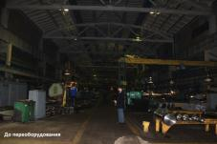
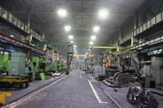
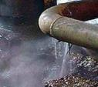
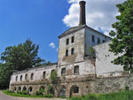
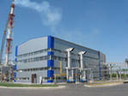
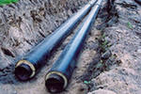
НАШИ РЕШЕНИЯ
Модернизация освещения промышленных зданий
Экономия энергоресурсов до 35%
Простота и высокая скорость реализации
Короткие сроки окупаемости (2-3 года)
Модернизация котельных Строительство мини-ТЭЦ
Экономия энергоресурсов до 25%
Значительное сокращение затрат на энергию
Увеличение мощности для нужд производства
Независимость от энергосбытовых компаний
11

Slide 13
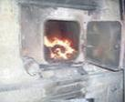
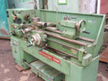
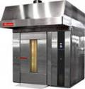
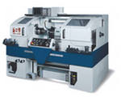
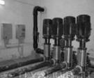


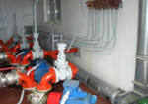
НАШИ РЕШЕНИЯ
Модернизация технологического оборудования
Экономия энергоресурсов до 45%
Модернизация/замена энергоемких станков и агрегатов
Модернизация промышленных печей (термических, нагревательных и др.)
Модернизация систем водоотведения, канализационного и насосного оборудования, установка ЧРП
Экономия энергоресурсов до 30%
Короткие сроки окупаемости (2-3 года)

Slide 14
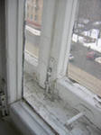
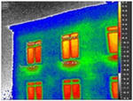
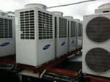
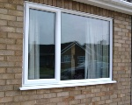
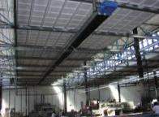
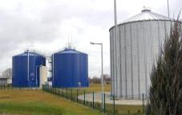
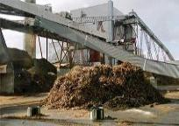
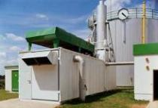
НАШИ РЕШЕНИЯ
Повышение энергоэффективности зданий и сооружений
Экономия энергоресурсов до 15%
Модернизация и автоматизация инженерных систем зданий (отопление, вентиляция, кондиционирование)
Оптимизация теплового баланса зданий
Другие мероприятия по повышению энергоэффективности зданий и сооружений
Нестандартные технические решения (установка газолучистых обогревателей, биогазовые установки, мини-тэц на кородревесных отходах, тригенерационные установки) и т.д.

Slide 15
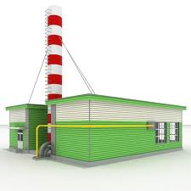
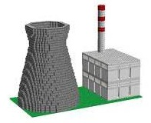

ЭКОНОМИЧЕСКИЙ ЭФФЕКТ НА ПРИМЕРЕ СТРОИТЕЛЬСТВА ИСТОЧНИКА АВТОНОМНОГО ТЕПЛОСНАБЖЕНИЯ
До реализации проекта: | После реализации проекта:
Стоимость собственной тепловой энергии –
700 руб./Гкал
Стоимость закупаемой тепловой энергии – 1500 руб./Гкал
Котельная
Экономический эффект
800
руб./Гкал
ТЭЦ

Slide 16

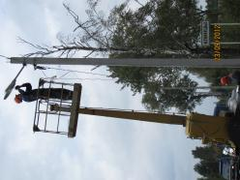
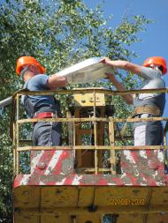
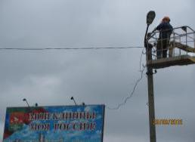
НАШИ ПРОЕКТЫ
Реконструкция уличного освещения г. Клинцы
Параметры проекта
Сумма инвестиций, руб. | 20,1 млн.
Кол-во установленных светильников типа ЖКУ, шт. | 3 500
Экономия э/э, кВт*ч в год. | 1,63 млн.
Экономия, э/э в год, руб. (в ценах 2011 г). | 8,6 млн.
Экономия | 45%
Срок контракта, лет | 5
Количество работающих светильников до/после реализации проекта | 70% /100%
Внедрена система АИИСКУЭ и диспетчеризации системы уличного освещения.

Slide 17

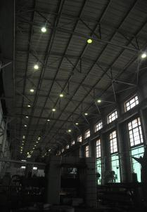
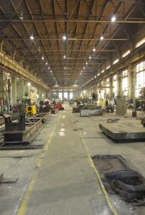
НАШИ ПРОЕКТЫ
Реконструкция внутреннего освещения цеха № 3
ОАО «Уралхиммаш»
Параметры проекта
Сумма инвестиций, руб. | 20,5 млн.
Кол-во установленных светильников, шт. | 986
Экономия э/э кВт*ч в год. | 2 026 тыс.
Экономия, э/э в год, руб. (в ценах 2011 г). | 4,6 млн.
Экономия | 30 %
Срок контракта, лет | 4,9
Освещенность рабочих мест улучшилась. Проведены дополнительные работы по замене кабелей, автоматов и крепежей светильников.
ДО
ПОСЛЕ

Slide 18

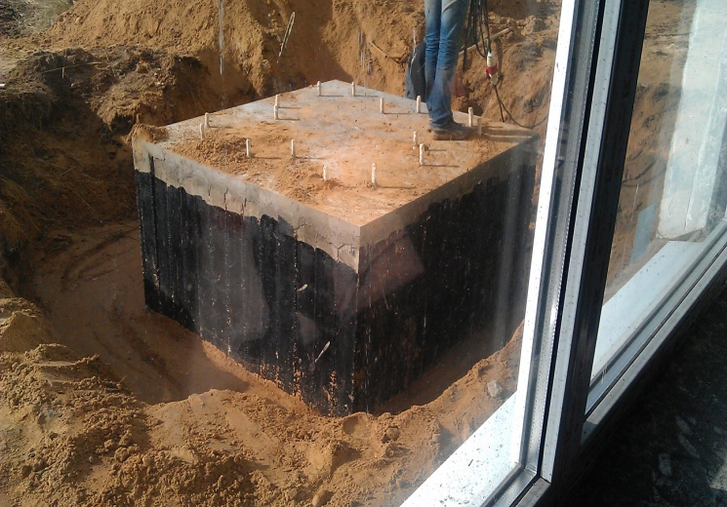
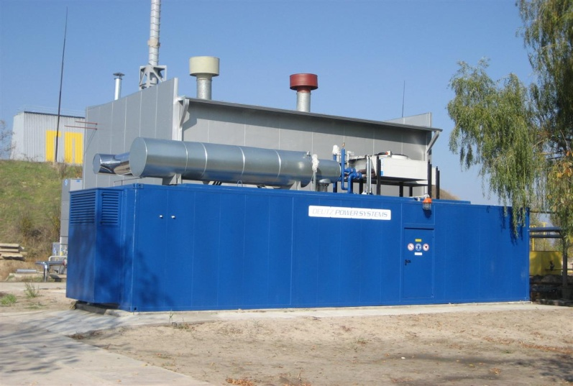
НАШИ ПРОЕКТЫ
Строительство автономного энергокомплекса электрической мощностью 6 МВт для строящегося производства санитарно-гигиенических изделий ООО «Восход» (Кострома)
Параметры проекта
Сумма инвестиций, руб. | 133,9 млн.
Экономия э/э кВт*ч в год по сравнению с покупкой у централизованных энергоисточников | 40,5%
Экономия т/э и э/э по сравнению с покупкой у централизованных энергоисточников, руб. | 78 млн.
Срок контракта, лет | 3г.11 мес.
Проект реализуется путем установки 3 газопоршневых установок единичной мощностью 2 МВт

Slide 19




















НАШИ ПАРТНЕРЫ

Slide 20
НАША КОМАНДА
В ООО «ГПБ-Энергоэффект» работают высококвалифицированные специалисты.
Среди проектов, реализованных членами нашей команды:
Реализация программ по энергоаудиту и энергоэффективности в электро- и теплоснабжении, водоснабжении и водоотведении, на промышленных предприятиях
Разработка инвестиционных программ объектов тепло- и водоснабжения ОАО «РЖД» в 17 регионах РФ.
Строительство автоматизированных котельных :
  на твердом топливе с применением частотных преобразователей
  На газовом топливе
  На объектах добычи углеводородного топлива ОАО «Газпром», работающих в сложных климатических условиях
  Разработка технических решений по сжиганию некондиционного жидкого топлива в номинальном режиме работы котлоагрегатов
Строительство мини-ТЭЦ
Разработка технических решений и контроль над строительством систем энергообеспечения промышленных предприятий
Проектирование, контроль над строительством и эксплуатация новых и модернизированных объектов теплоснабжения с достижением KPI по энергоэффективности на территории Центрального федерального округа, западной Сибири, ХМАО, ЯНАО и др.
Строительство и эксплуатация теплотрасс с применением новых полимерных материалов
Разработка технических решений с применением новых видов теплоизоляционных материалов для ИТП.
Модернизация уличных систем освещения и систем освещения жилых зданий на территории Москвы и Московской области

Slide 21
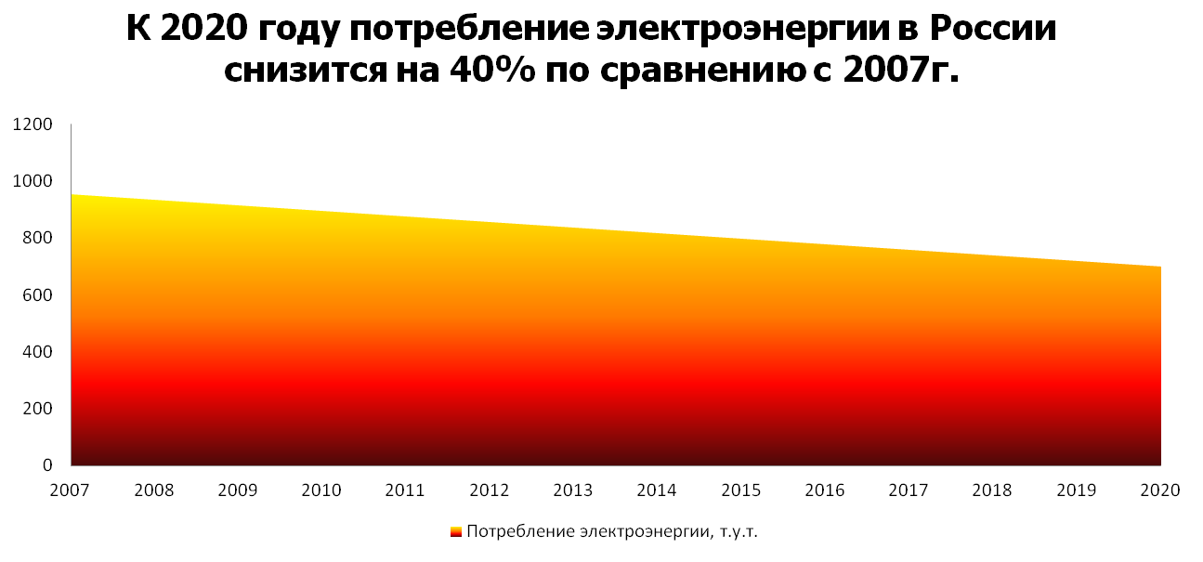

ООО «ГПБ-ЭНЕРГОЭФФЕКТ» - ПРОВАЙДЕР ПРОГРАММ ЭНЕРГОЭФФЕКТИВНОСТИ
Государственная программа энергосбережения и повышения энергоэффективности (Указ Президента Российской Федерации от 4 июня 2008 г. N 889 «О некоторых мерах по повышению энергетической и экологической эффективности российской экономики») предусматривает снижение к 2020 году энергоемкости ВВП РФ не менее чем на 40 % по отношению к 2007 г.

Slide 22

ЮРИДИЧЕСКАЯ БАЗА
В рамках исполнения Указа Президента РФ №889 в основном сформирована законодательная база, предусматривающая экономические механизмы стимулирования применения энергосберегающих и экологически чистых технологий
Распоряжением Правительства РФ от 27.09.2012 № 1794-р утвержден план мероприятий по совершенствованию государственного регулирования в области энергосбережения и повышения энергетической эффективности в РФ
Основной нормативный акт для энергосервисной деятельности - Федеральный закон от 23.11.2009 № 261-ФЗ «Об энергосбережении и о повышении энергетической эффективности и о внесении изменений в отдельные законодательные акты РФ» - регулирует правоотношения сторон по энергосервисному договору

